Slide 1
LLMs, linguagem, mente e cérebro
Leonardo Cabral
Artigos:

Slide 2
“Dissociating language and thought in large language models” (Mahowald et al, 2024)
Artigo realiza uma apresentação superficial de três assuntos: modelos de linguagem ampla (large language models), (neuro)linguística e neurociência cognitiva.
Definições acerca de LLMs e competências linguísticas são realizadas.
As performances de humanos e de LLMs são comparadas em aspectos linguísticos formais e funcionais, mostrando:
Uma dissociação das competências em humanos.
A performance quase humana de LLMs na competência formal, mas não na funcional.
Entre as considerações a que se chega, estão (i) a centralidade da noção de módulo e (ii) o investimento em augmenting para que LLMs também venham a dominar competência funcional.

Slide 3
Large Language Models
Modelos de linguagem ampla são inteligências artificiais fracas (ou seja, não gerais) que geram textos difíceis de distinguir dos de humanos. Um exemplo é o ChatGPT.
Eles são pré-treinados e, posteriormente, treinados em uma base de dados muito ampla, apoiando-se em aprendizagem por estatística.
Há argumentos de que LLMs se tornaram inteligências artificiais gerais (fortes), mas as capacidades dos LLMs desafiam essa visão, já que confirmam enquanto falácias as seguintes proposições:
Bom em linguagem -> bom em pensamento
Mau em pensamento -> mau em linguagem

Slide 4
Competências (linguísticas) formal e funcional
Para lidar com a dissociação linguagem-pensamento, duas competências linguísticas são propostas.
A competência formal...
lida com as aspectos de forma da língua.
Discussão é centrada na sintaxe, nossa capacidade de combinar palavras em sentenças.
Aprendizagem de regras provavelmente ocorre por combinação de aprendizagem estatística sofisticada e maquinário linguístico e/ou conceptual inato.
A competência linguística funcional...
Envolve conquistar objetivos no mundo.
Depende de cognição não-linguística.
Distinção é motivada pela arquitetura da mente/cérebro.
Estudos de neuroimagem mostram seletividades.
Casos de afasia também mostram dissociação.

Slide 5
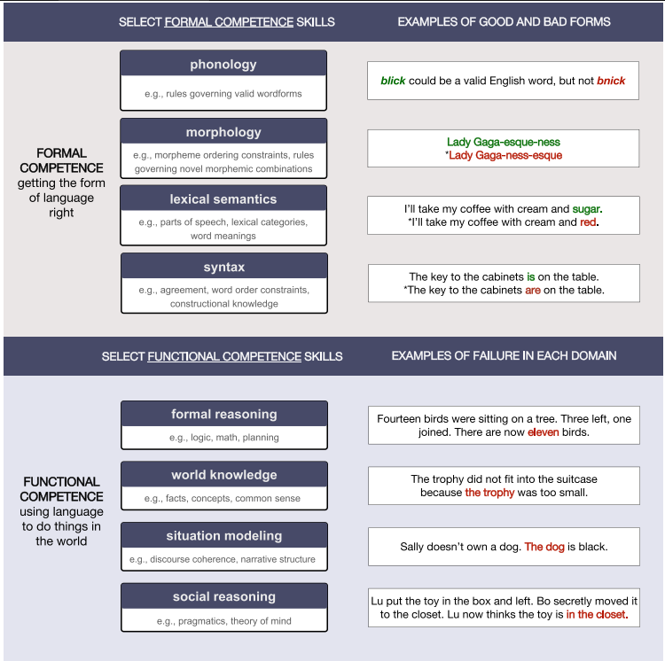

Slide 6
LLMs dominam competência formal em Inglês
Há ceticismo com relação a usar LLMs como modelos para linguagem humana, assim como argumentos de que devem ser levados a sério.

Slide 7
LLMs dominam competência formal em Inglês – aprendizagem estatística
LLMs representam informação linguística como vetores em espaço alto-dimensional. São redes neurais, inspiradas no cérebro humano. Ao contrário de outros modelos, não envolvem representação explícita de hierarquia e regras sintáticas.
LLMs são pré-treinados em um objetivo simples (prever um token), com base em um número fixo de 5 tokens. Previsão é comparada com a “informação de base”/ground truth (qual palavra realmente vinha na sentença). A partir daí, há refinamento do modelo para tarefas mais específicas.
Autores afirmam que é tentador focar no que os LLMs não conseguem fazer, mas que não devemos ignorar os avanços dos modelos em fenômenos linguísticos.

Slide 8
LLMs dominam competência formal em Inglês – LLMs aprendem aspectos da linguagem humana
Há diferenças no processamento da linguagem por humanos, mas também similaridades.
Os LLMs se saem bem em testes sobre fenômenos linguísticos (ex.: Benchmark of Linguistic Minimal Pairs, BLiMP), mesmo quando a quantidade de dados do modelo é próxima daquela a que se estima que uma criança de 10 anos tenha acesso (10-100 milhões).
‘Bert knew what many writers find’
‘*Bert knew that many writers find’ (esta frase tem que ser marcada como provavelmetente agramatical pelo modelo para que ele “passe no teste”)

Slide 9
LLMs dominam competência formal em Inglês – LLMs aprendem aspectos da linguagem humana
Contudo, há limitações em se apoiar apenas em regularidades estatísticas. LLMs podem ter desempenho degradado por ruído ou informação distrativa que não afetariam humanos sempre. Por outro lado, estudos mostram que o GPT-2 foi capaz de gerar 5-grams novos apesar de o conjunto de treinamento só conter n-grams até 4.

Slide 10
LLMs dominam competência formal em Inglês – LLMs aprendem aspectos da linguagem humana
Os LLMs aprendem estrutura hierárquica, como o que se observa em concordância. Esta capacidade pode ser atingida com base em modelos de n-gram, mas os LLMs se saem bem mesmo quando há uma quantidade incomum, arbitrária de elementos entre os termos que concordam (ex.: ‘The keys to the old, wooden kitchen cabinet are on the table’ ) (ou seja, provavelmente não é um tipo de previsão que deriva da base de dados).
LLMs aprende abstrações linguísticas, estas definidas como representações linguísticas generalizadas (ex.: substantivo ou verbo, sujeito ou objeto). Isso é testado usando sentenças semanticamente anômalas.
Ex.: ‘The colorless green ideas I ate with the chair... (sleep/sleeps)’ (modelo tem que fazer a concordância correta).

Slide 11
LLMs dominam competência formal em Inglês – LLMs aprendem aspectos da linguagem humana
Os LLMs aprendem construções sintáticas. Isso é importante, porque aprendem construções que são raras, mostrando que os modelos realmente desenvolvem algo sobre sintaxe.
Surprising though it may be... (Por mais surpreendente que seja...)
Surprising though I know it may be... (Por mais supreendente que eu sei que seja)
LLMs são preditivos de atividade na rede de linguagem humana. (1) A arquitetura interna dos LLMs se assemelham à rede linguística, operando em unidades linguísticas abstratas no lugar de representações de modalidade específicas e combinando unidades em representações de sintagmas e sentenças. (2) É possível estabelecer mapeamento direto entre representações de LLMs e padrões de atividade neuronal na rede de linguagem. Mas não se argumenta que há uma correspondência de 1 para 1.

Slide 12
LLMs dominam competência formal em Inglês – LLMs aprendem aspectos da linguagem humana
Os LLMs geram textos gramaticais e coerentes, servindo como modelos de competência linguística formal em humanos. Apesar de os modelos não serem aprendizes perfeitos de regras abstratas, humanos também não o são.

Slide 13
LLMs são limitados em competência funcional quando não-augmented.
Os LLMs não se saem bem em capacidades que não são especificamente linguísticas, mas cruciais para o uso da linguagem em contexto de vida real:
Raciocínio formal, como o matemático. LLMs tem dificuldade em cálculos com mais de dois dígitos.
Conhecimento de mundo. LLMs alucinam e não lidam bem com conhecimentos comuns.
Modelagem de situação. Já que não se saem bem no rastreamento de, por exemplo, agentes e eventos em situações.
Raciocínio social. LLMs não tem boa performance em entender contextos sociais de trocas linguísticas (ex.: “Água!”). Falham em reconhecer sarcasmo e, apesar de em primeiro momento parecer se sairem bem em tarefas de teoria da mente, alterações na tarefa derrubam o desempenho.

Slide 14
Humanos
Raciocínio formal, depende da rede de demandas múltiplas.
Conhecimento de mundo. Indivíduos com déficits linguísticos ainda preservam habilidade de raciocinar sobre objetos e eventos apresentados não linguisticamente.
Modelagem de situação. Não é feita pela rede de linguagem, mas sim pela chamada “rede padrão” (default network).
Raciocínio social. Feito na rede da teoria da mente, engajada mais fortemente durante compreensão linguística não-literal, como sarcasmo e implicatura conversacional.

Slide 15
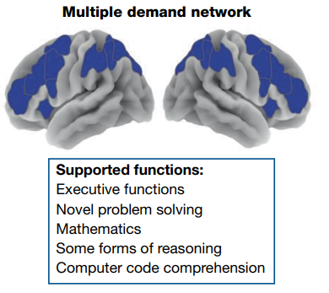
Multiple demand network

Slide 16
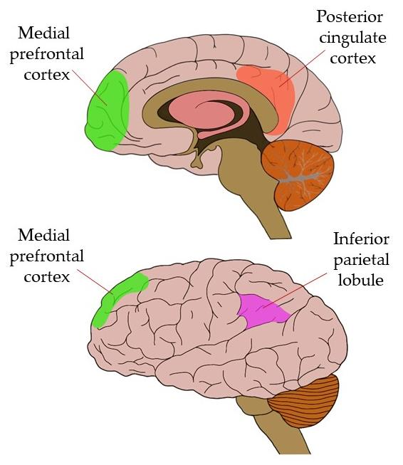
Default network

Slide 17
Em favor de modelos com estrutura modular
As falhas dos LLMs nessas capacidades e as distinções de redes em humanos reforçam a dissociação entre linguagem e raciocínio complexo.
Os modelos que podem se sair melhor nessas capacidades são aqueles que incluam em sua estrutura outros módulos. Por isso, argumenta-se a favor de arquiteturas modulares.
Modularidade arquitetural
Modularidade emergente (surgiu espontaneamente em outros tipos de modelo)

Slide 18
“Language is primarily a tool for communication rather than thought”
O debate se dá entre visões de que a linguagem é base da cognição (language-for-thought hypothesis) e de que a linguagem surge para e serve à comunicação (language-for-communication hypothesis).
Autores mostram dissociação entre redes cerebrais para o pensamento e rede para a linguagem, através de estudos de neuroimagem e de neuropsicologia (transtornos).
O argumento é levantado de que a linguagem se molda na espécie pelas pressões comunicativas.
No entanto, não é argumentado que a linguagem seja comunicação, mantendo-se também uma perspectiva formal e que separa seus aspectos formais e funcionais.

Slide 19
Muito obrigado!
Referências:
MAHOWALD, K. et al. Dissociating language and thought in large language models. Trends in Cognitive Science, v. 28, p. 517–540, 2024.
FEDORENKO, E.; PIANTADOSI, S.T.; GIBSON, E.A.F. Language is primarily a tool for communication rather than thought. Nature, v. 630, p. 575–586, 2024.

